Slide 1
第十二讲 幸福与亲密关系（下）
吕晋
复旦大学229心理工作室

Slide 2
人们为什么需要亲密关系
Intimate Relationship
人的社会属性
归属的需要
这种要与他人建立亲密关系的强烈而又普遍的内驱力，或许是我们人类的一种本性。
人际关系建立后会令人轻松愉悦，而要解除已有的社会联系时则会遇到重重阻力。
丧失亲密关系会损失人的身体健康和心理健康。
进化心理学认为：归属需要是人类长期演化的产物，逐渐成为所有人共同的自然倾向。

Slide 3
第三部分 沟通

Slide 4
不管起初伴侣双方彼此多么满意，沟通时产生沮丧结果的伴侣在结婚五年后都不怎么幸福。

Slide 5
人际沟通的简单模型
噪音和干扰
噪音和干扰
传递者的意图（秘密的、只有传递者本人清楚）
传递者的行动（公开的、能让人观察到）
对接受者的影响（秘密的、只有接受者自己清楚）
传递者的编码特点
接受者的解码特点

Slide 6
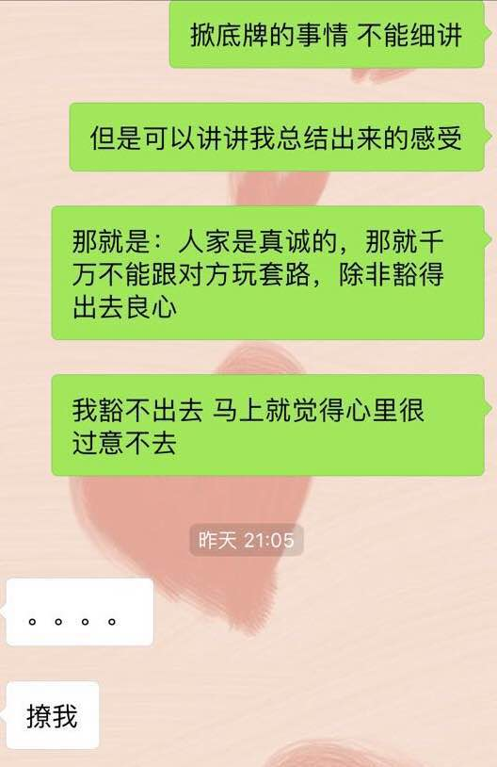
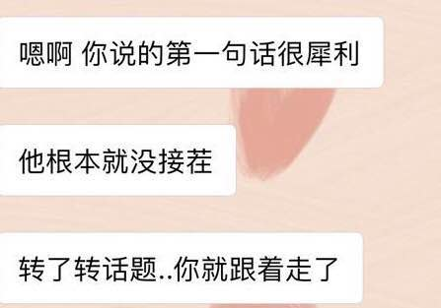
我们常常认定自己发出的信息会产生我们所期望的影响力，但我们却很少真正能确知他的效果。
人际隔阂
含蓄表达和直接表达

Slide 7
非言语沟通
面部表情
注视行为
身体动作
身体接触
人际距离
副语言
各部分的结合——模仿

Slide 8
如何更好的与他人沟通？
积极倾听：（把对方的礼物接过来，打开，讨论）复述、知觉检验
表达自我
尊重和确认的力量
案例：大四男生交际障碍的背后，是我看不到你的存在。——你的感受对我来说不重要
人的两套评价标准体系：内在体系，外在体系
身体不舒服时如何应对别人的关心？

Slide 9
第四部分 爱情的类型

Slide 10
爱情三角理论
（喜欢）
亲密
（浪漫之爱）
（友伴之爱）
（完美之爱）
激情
承诺
（迷恋）
（空爱）
（愚蠢之爱）

Slide 11
浪漫狂热之爱
激情是浪漫的爱情必不可少的特征之一。
激情洋溢的吸引力根源于两个因素：
1、生理唤醒，如心跳加快
2、相信另一个人是引起你唤醒的原因
兴奋转移（著名的吊桥实验）
浪漫之爱：多巴胺

Slide 12
相伴之爱：亲密与忠诚的结合
配偶是我最好的朋友
我很喜欢配偶这个人
相伴之爱中，友谊的成分更多。亲密伴随着忠诚一起出现。
而在浪漫爱情中，亲密是和激情同时出现。
相伴之爱：催产素

Slide 13
爱情很难持续
最基本的事实是：
人们在结婚之后浪漫的爱情会减弱。
婚姻之后的第四年是离婚最频繁的时间段。

Slide 14
浪漫爱情难以持久的原因
1、幻想促进了浪漫
爱情在一定程度上是盲目的。
2、新奇对性唤醒的影响：柯立芝效应
厌倦，熟识，是激情的对立面。
就浪漫的爱情而言，当伴侣变得熟悉时大脑可能根本无法产生足够多的多巴胺，所以即使你的伴侣能一如既往的完美，你也不能同样的被唤醒。

Slide 15
爱情策略
享受激情，但不要把它作为维持爱情关系的基础。
培养与爱人之间的友谊。
努力保持新鲜感。
把握住每一个与配偶共同进行新奇探索的机会。
如果对爱人急迫的欲望渐渐演变为平静而深厚的情感，不要觉得奇怪或失望。
这种幸福的结果可能会让你成为幸运的爱人。

Slide 16
第五部分 有趣的小技巧

Slide 17
笑，就是一种调情

Slide 18
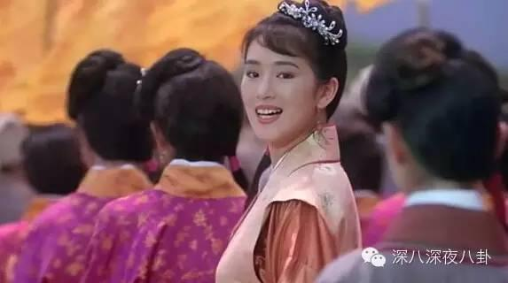

唐解元一笑姻缘
古代的文人也许早就明白，女人的笑是拿下男人最好的武器。

Slide 19
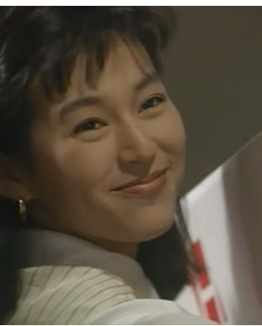
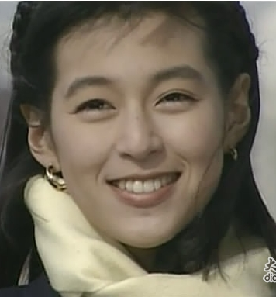
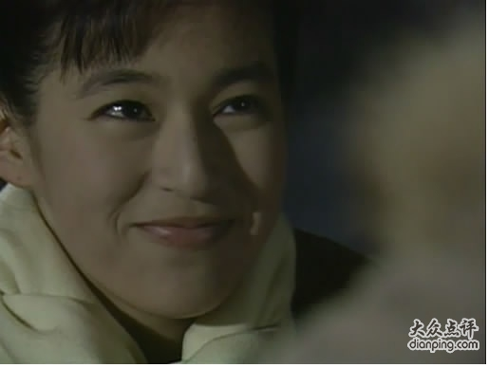
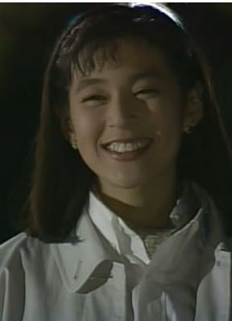
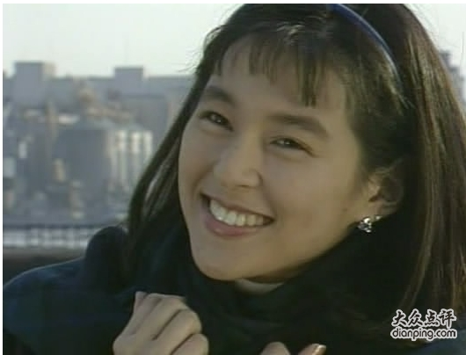
古龙：爱笑的女人，运气总不会太差。

Slide 20
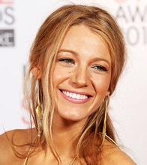
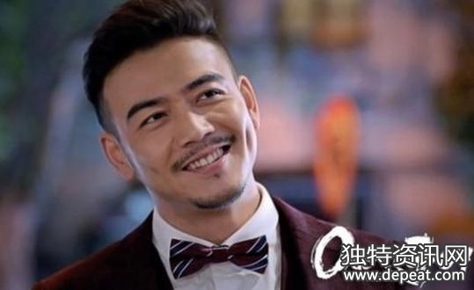
与笑相关的：
桃花眼
微笑
哈哈大笑

Slide 21
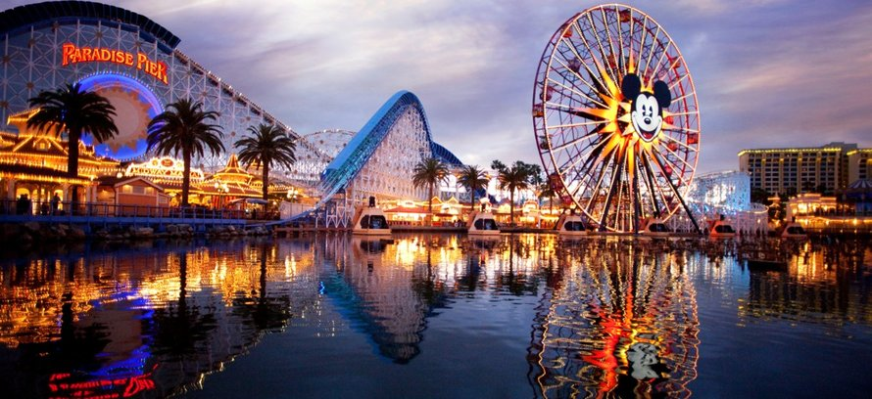
吊桥效应
紧张、刺激感会与爱情的感觉相伴而生
建议：
游乐场
电影院
恐怖片

Slide 22
首因效应与光环效应
建议：
重要的部分先说
好的部分先表现

Slide 23
巧妙探测二人的心理距离
杯子
膝盖

Slide 24
祝天下有情人终成眷属！

